Slide 1
Java 프로그래밍 과정
*** 참고 교재
윤성우의 난정말 Java 를 공부한 적이 없다구요!
윤성우의 열혈 Java
자바의 정석 , 이것이 자바다 .......

Slide 2
*** 자바의 종류
=> Java SE (Java Standard Edition) : 데스크탑(기본) 애플리케이션 개발용 => Java EE (Java Enterprise Edition) : 기업형 애플리케이션 개발용 => Java ME (Java Micro Edition) : 모바일, PDA 등 애플리케이션 개발용
*** 자바 프로그래밍 영역과 개발 환경
=> 자바1 : 기본문법 - class작업 ( 상속, new연산자, static ) - jdk설치, 이클립스 설치
=> 자바2 : JSP (Java Server Page) , Servlet - 서버프로그래밍 (DB작업 + html태그 + css스타일+ js) - 결과가 웹브라우저 , MVC(Model, View, Controller) - jdk설치, 이클립스설치, 톰캣, Database=오라클
=> 자바3 : Spring Framework, Mybatis, ORM(Object_Relation Mapping, JPA) - jdk설치, 이클립스 설치, 톰캣, DataBase설치, Spring tool suite=STS

Slide 3
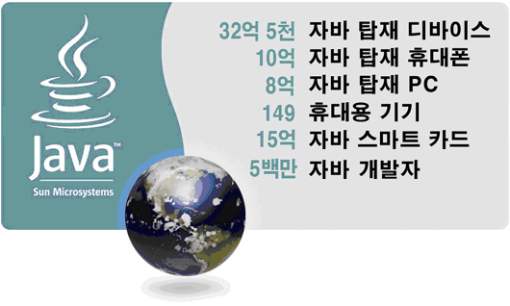
현재의 자바
Notes:
- 초창기에는 무척 느렸음. 지금도 그런 느리다는 인식이 강함. 그렇기 때문에 pc에서 하나의 재품으로 사용하기란 어려웠음.
- 이런 이유로 고전(한때 사라질 위험)하다 서버사이드 프로그램이 발전하면서 기사회생(jsp)하고 엔터프라이즈 환경의 발전으로 대박.
<-급작스런 변혁기(잘 오지 않음, 이럴 때 깔린 것들을 걷어낼 수 있음 예- pc의 os인 windows는 현재 개인용 pc의 절대적인 os로 군림)
- 현재 가장 가능성이 큰 언어.
- 10년이 조금 넘은 나이의 아주 젊고 왕성한 성장력을 가지고 있음.

Slide 4
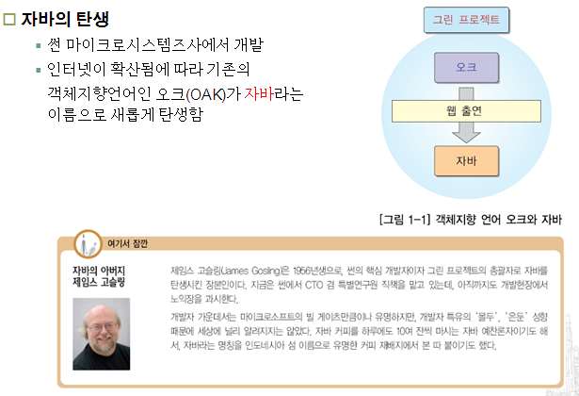
자바의 탄생

Slide 5
*** 자바의 종류
=> Java SE (Java Standard Edition) : 데스크탑(기본) 애플리케이션 개발용 => Java EE (Java Enterprise Edition) : 기업형 애플리케이션 개발용 => Java ME (Java Micro Edition) : 모바일, PDA 등 애플리케이션 개발용
*** 자바 프로그래밍 영역과 개발 환경
=> 자바1 : 기본문법 - class작업 ( 상속, new연산자, static ) - jdk설치, 이클립스 설치
=> 자바2 : JSP (Java Server Page) , Servlet - 서버프로그래밍 (DB작업 + html태그 + css스타일+ js) - 결과가 웹브라우저 , MVC(Model, View, Controller) - jdk설치, 이클립스설치, 톰캣, Database=오라클
=> 자바3 : Spring Framework, ORM(Object_Relation Mapping) - jdk설치, 이클립스 설치, 톰캣, DataBase설치, Spring tool suite=STS

Slide 6
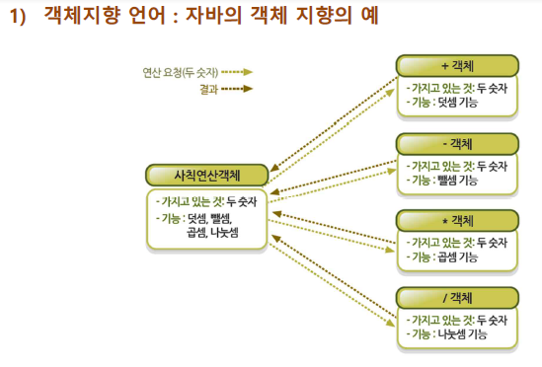
자바 특징 및 장점

Slide 7
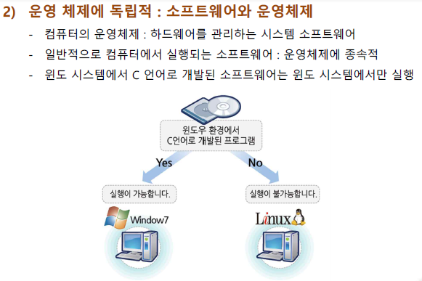

Slide 8
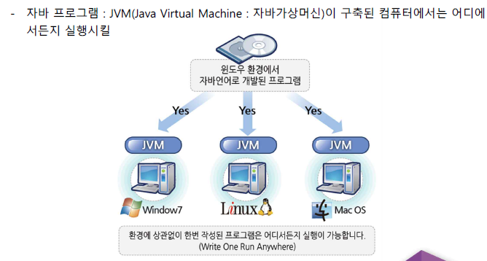
운영체제에 독립적인 자바는

Slide 9
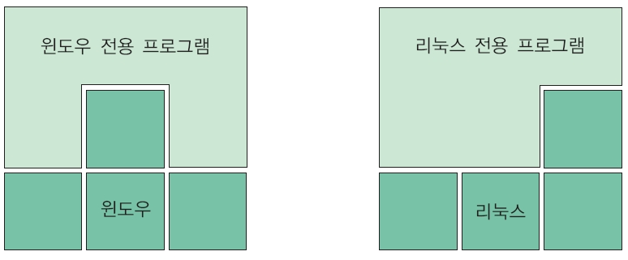
자바 가상머신(JVM Java Virtual Machine) 개념
운영 체제에 종속적인 프로그램 => 특정 플랫폼에 종속된 코드를 생성

Slide 10
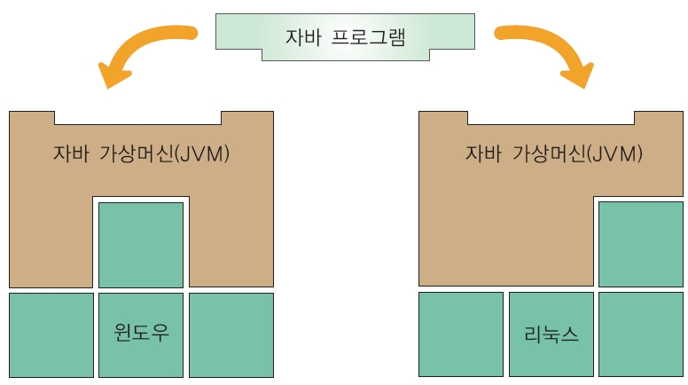
자바 가상머신(JVM Java Virtual Machine) 개념
운영체제에 독립적인 프로그램 => 하나의 프로그램 을 여러 운영체제에 사용할 수 있음

Slide 11
자바 플랫폼과 가상머신
자바 가상머신의 오해와 진실
➊ 자바 가상머신은 느리다?
초기에는 상당히 느린 것으로 인식되었고 실제로도 성능에 다소 문제가 있었다. 그러나 기술이 발달하면서 JIT(Just-In-Time)와 동적 컴파일 기술인 핫스팟(Hotspot) 기술을 적용해 성능상의 문제점은 거의 해결되었다. 또, 바이트 코드를 최적화하는 서드 파티(Third Party) 제품을 이용해 성능을 어느 정도 향상시킬 수 있다. 인터넷 뱅킹, 온라인 쇼핑몰 등 대규모 온라인 서비스 시스템을 자바로 구축하는 것만 봐도 자바 속도가 느리다는 말은 설득력이 떨어진다.
➋ 모든 자바 프로그램은 다른 플랫폼의 가상머신에서도 동일하게 동작한다
이론적으로는 그렇지만 모니터 크기, 입·출력 장치, 메모리, 디스크 등 물리적인 실행환경에 따라 다를 수 있다. Java ME는 표준 Java SE의 일부 기능만 수용하므로 Java SE로 개발한 프로그램은 Java ME에서 100% 실행할 수 없다. 그러나 같은 자바 플랫폼끼리는 가상머신 제조회사나 운영체제가 달라도 실행하는데 문제가 없다.
➌ 자바 프로그램은 PC용으로 사용하기 힘들다
자바의 가장 취약점은 애플리케이션의 사용자 인터페이스 부분인데, 기본으로 제공하는 AWT, Swing 등은 성능이나 사용의 편리성 면에서 문제점이 많다. 이 때문에 일반 PC용으로 나온 자바 프로그램은 거의 없다. 그러나 이클립스 프로젝트의 산출물 중 하나인 SWT(Simple Widget Toolkit)는 빠른 속도와 최적화된 운영체제로 이질감 없이 프로그램을 개발할 수 있다. 특히, 이클립스의 RCP(Rich Client Platform)가 확산되면서 앞으로 많은 자바 기반의 PC용 애플리케이션을 볼 수 있을 것으로 기대된다.

Slide 12
** 자바 가상머신(JVM)의 장.단점
자바 가상머신(JVM)의 장점
다양한 운영체제와 하드웨어에서 실행 할 수 있다
예) PC에서 만든 프로그램을 휴대폰등에서 실행할 수 있다
자바 가상머신(JVM)의 단점
시스템에 최적화된 바이너리에 비해 속도가 느려질 수 있음 (최근 기술력의 발전으로 속도가 많이 향상됨)
모든 플랫폼에서 가상머신을 개발해야 함
*** 기타 주요 특징
3) 컴파일 언어 => javac.exe ( 컴파일러 ) => .class 생성 ( 오브젝트 코드) => java.exe ( 실행 화일 )
4) 무료

Slide 13
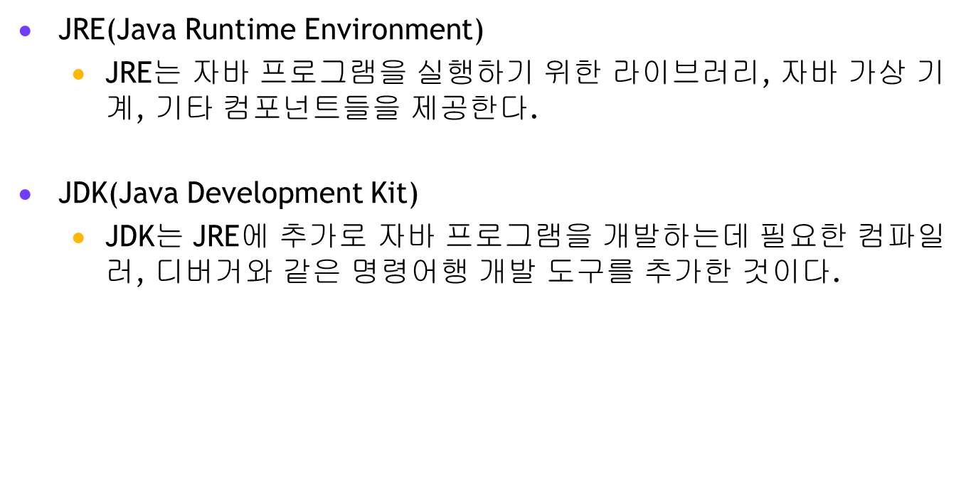

JDK와 JRE

Slide 14
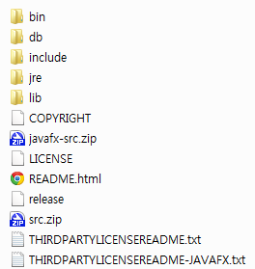
디렉토리 구조
Jdk1.8.0_45
bin
db
include
jre
lib
java.exe
javac.exe
javaw.exe
javap.exe
javah.exe
javadoc.exe
bin
lib
tools.jar
dt.jar
bin
lib
java.exe
java.dll
awt.dll
client
server
jvm.dll
jvm.dll
bin : 실행파일 폴더
db : DB 관련 화일들
include : 고유 메소드들을 위한 파일
jre : 자바 실행환경
lib 라이브러리 파일
src.zip : 라이브러리 소스파일

Slide 15
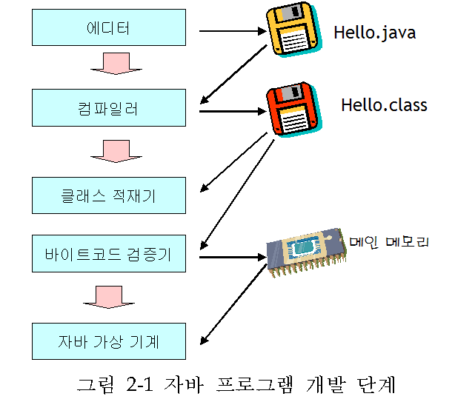
자바 프로그램 개발 단계

Slide 16
자바 프로그램 개발 단계
소스 파일의 생성
에디터를 사용
소스 파일은 .java 확장자
메모장, 이클립스 (www.eclipse.org), 인텔리지(Intellij), VSCode, 넷빈(www.netbeans.org), JBuilder (www.borland.com) 등 ...
컴파일
컴파일러로 컴파일
컴파일러는 자바 소스 코드를 바이트 코드로 변환
바이트 코드는 확장자가 .class로 끝나는 파일에 저장
클래스 적재
바이트 코드 파일을 메모리로 적재
네트워크를 통하여 적재될 수도 있다.
통합 개발 환경(Integrated Development Environment)
소스 에디터, 컴파일러, 디버거가 결합

Slide 17
프로그램 동작순서
프로그램 실행 시
메모리로 로딩
Main Memory
(RAM)
명령 처리 후
레지스트리 또는
메인 메모리에 저장
보조기억장치
(HDD, CD등)
반복
OS영역
명령어 Fetch
메서드 영역
CPU
HelloWorld.class
HelloWorld.class
처리결과 저장
레지스트리
HelloWorld.class
스택(Stack) 영역
힙(Heap) 영역
처리결과
화면 표시등
Free 메모리
영역
1개 프로그램
메모리 영역
입출력장치
키보드, 모니터 등

Slide 18
*** 기초문법
기본문법규칙 | 기본 코딩 규칙, 특수문자, 프로젝트 구조
consol I/O | in_표준입력스트림, out_표준출력스트림
변수와 상수 | 개념_변수/상수/리터럴, 선언과 초기화, 명명규칙
변수의 기본형 타입 | 논리형, 문자형, 정수형, 실수형
진법 | 10진법, 2진법, 비트와 바이트, 8진법, 16진법
형변환 | 개념, 방법, 정수형간, 실수형간, 정수와실수, 자동형변환
참조형 변수_String | 464 p
래퍼(wrapper) 클래스 | 490 p
연산자 | 종류(단항, 산술, 비교, 논리, 조건, 대입), 우선순위, 결합규칙
조건문 | if , switch
반복문 | for, while, do while , break, continue
배열 | 선언, 생성, 초기화, 복사, 활용, 다차원 배열

Slide 19
*** 객체지향
객체지향1 | 개념과 특징 | 객체지향의 특징
 | 클래스, 객체 | 클래스와 객체의 정의, 용도, 속성, 기능
 | 메서드 | 선언, 구현, 호출, return
 | 변수 적용 범위 | 매개변수, 지역변수, 맴버변수
 | static , 인스턴스 | static 변수 메서드, 인스턴스 변수 메서드
 | 생성자 | 기본생성자, 매개변수가 있는 생성자, 생성자오버로딩
 | 오버로딩 | 개념, 조건, 예, 장점
 | 변수의 초기화 | 기본사항, 명시적 초기화, 초기화블럭, 초기화 시기와 순서
객체지향2 | 상속 | 정의와 장점, 클래스간의 관계 및 포함관계, 단일상속, super, this
 | 오버라이딩 | 정의, 장점, 조건, 오버로딩과 비교
 | package, import | package, import, static import
 | modifier | 개념, 종류(static, final, abstract, …), 접근제어자
 | 다형성 | 개념, 참조변수의 형변환, instanceof, 매개변수의 다형성, 객체형 배열
 | 추상클래스 | 개념, 추상메서드, 구현, 용도
 | 인터페이스 | 개념, 장점및 용도, 작성, 상속, 구현, 인터페이스의 다형성
 | 내부클래스 | 개념, 종류, 특징, 구현,익명 클래스

Slide 20
*** 예외처리와 클래스 라이브러리
예외처리 | 오류, 예외, 계층구조
 | try ~ catch ~ finally
 | Message & throwing
 | 사용자 정의 Exception
유용한클래스 | Object, Scanner
 | String 관련 클래스 | StringBuffer, StringBuilder
 | Random, Math
 | Calendar, Date, 포맷
 | java.time패키지

Slide 21
*** 활용 문법
컬렉션 | ArrayList, LinkedList
 | Stack, Queue
 | HashSet, TreeSet
 | HashMap, TreeMap
 | Properties, Collections
지네릭스 | Generics
 | enums
 | annotation
쓰레드 | 프로세스와 쓰레드
 | 구현, 실행, 제어 | start() , run()
 | 싱글, 멀티
 | 동기화 | synchronized, wait(0, notify(), Lock, Condition…..

Slide 22
*** IO , 함수형, DB
입출력 | 바이트기반 스트림 | stream, InputStream, OutputStream, FileInputStream, FileOutputStream
 | 문자기반 스트림 | Reader, Writer, FileReader, FileWriter, StringReader, StringWriter
 | 표준입출력과 File | System.in, System.out, File
 | 직렬화 | 개념, ObjectInputStream, ObjectOutputStream,
함수형 인터페이스 | 람다
 | 스트림
 | 옵셔널
DB | RDBMS , Oracle, MySql | 개요, 설치, 테이블 만들기, 자료 입력, 수정, 삭제
 | Connection
 | CRUD 구현
*** UI : Awt, Swing 등

